Slide 1


NOTA COMPORTAMENTAL 1ºSem - Alunos 1ª Comp
CORPO DE ALUNOS
1ª Companhia

Slide 2

NOTA COMPORTAMENTAL 1ºSem - Alunos 1ª Comp
9ºA

Slide 3



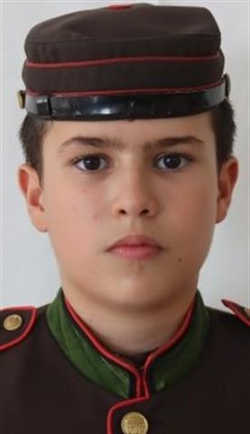

NOTA COMPORTAMENTAL 1ºSem - Alunos 1ª Comp
Nível de Avaliação
Muito Bom
9ºA
097-2022
175-2016
269-2021
341-2020
388-2016

Slide 4

NOTA COMPORTAMENTAL 1ºSem - Alunos 1ª Comp
Nível de Avaliação
5ºA
SUFICIENTE
REGISTO DISCIPLINAR 1º PERÍODO
REP SIMPLES | REP AGRAVADA | SUSP FREQ
0 | 0 | 0
227-2016

Slide 5
NOTA COMPORTAMENTAL 1ºSem - Alunos 1ª Comp
Comportamento Global
5ºA
Nível | Quantitativo
Muito Bom | 6
Bom | 13
Suficiente | 1
Mediocre | 0
MAU | 0
MÉDIA | BOM

